Slide 1

Türkiye'de ve Dünya’da
İş Sağlığı ve Güvenliği

Slide 2
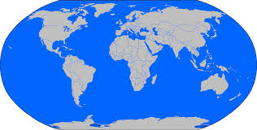
Küresel Tahmini Veriler
(ILO/2008, Yıllık)
Dünya toplam işgücü: 2.8 milyar
İşle ilgili ölümler : 2.2 milyon
Meslek hastalıkları: 1.7 milyon
iş kazaları: 0.5 milyon
Dünya GSH’sı (gelir): 30 trilyon dolar
Kaza ve hast. nedeniyle kayb. GSH: % 4
    Okuma yazma bilmeyenler: 1.5 milyar
    Mutlak Yoksulluk sınırındakiler: 1 milyar
Çocuk işçiler: 246 milyon

Slide 3
Neden İş Sağlığı ve Güvenliği?
Dünya | Türkiye
Her gün; 1 Milyon iş kazası olmakta, - 5534 çalışan işle ilgili hast., - 879 çalışan iş kazası nedeniyle ölmektedir. | Her gün; 172 iş kazası olmakta, - 4 kişi iş kazası nedeniyle ölmekte, - 6 kişi sürekli iş göremez hale gelmektedir.
Notes:
3

Slide 4
DÜNYADA HER YIL;
2,2 milyon insan, iş kazaları veya işle ilgili hastalıklardan ölüyor.
  İşle ilgili hastalıklardan: 1,7 milyon
  İşyerindeki kazalarından: 0,35 milyon
  İşe gidiş geliş sırasında: 0,16 milyon

Slide 5
ILO tahminlerine göre; meslek hastalığı nedenli ölümlerin dağılımı incelendiğinde;
% 32’sinin mesleki kanserlerden ve
% 23’ünün kalp-damar sistemi hastalıklarından kaynaklandığı görülmektedir
Maliyetleri değerlendirildiğinde ise, kas iskelet sistemi hastalıklarının %40 ile en büyük sağlık harcamasına yol açtığı görülür.
(ILO / 2002)

Slide 6
DÜNYADA HER GÜN;
6 binden fazla işçi işle ilgili nedenlerden dolayı hayatını kaybetmektedir. Başka bir ifadeyle, dakikada 3 işçi ölmektedir.
Her yıl 22 bin çocuk işçi iş kazalarında hayatını kaybetmektedir.
Son yirmi yılda iş kazalarında Japonya ve İsveç’te yüzde 20, Finlandiya’da ise yüzde 62 oranında bir düşüş olmuştur. Bunun nedeni, daha az işçinin tehlikeli işlerde çalışması ve işyerlerinin daha güvenli hale getirilmesi olarak açıklanmaktadır.
ILO’nun 2002 yılında hazırladığı “Güvenlik Kültürü Raporu”na göre, meslek hastalıklarının tümü, iş kazalarının yüzde 98’i önlenebilir vakalardır. Bu kazaların ancak yüzde 2’si önlem alınsa bile önlenememektedir.

Slide 7
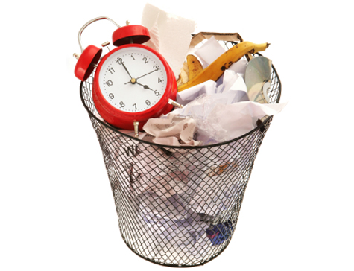
İşgünü Kaybı
Yılda yaklaşık 270 milyon çalışan iş kazası nedeniyle 3 veya daha fazla gün işe gelmemektedir.
Dünyanın toplam üretiminin (GSH) yaklaşık %4’ü iş kazaları ve meslek hastalıkları nedeniyle kaybedilmektedir.

Slide 8
İş kazaları ve meslek hastalıklarıyla ilgili ILO kaynaklı bazı karşılaştırmalı bilgiler
Dünyada her yıl 22 bin çocuk iş kazalarında hayatını kaybetmektedir.
Pakistan’daki bir fabrika işçisinin işyerinde herhangi bir nedenle ölme olasılığı Fransa’daki bir fabrika işçisine göre 8 kat daha fazladır.
Kenya’da taşımacılık sektöründe çalışanlar arasındaki ölümler Danimarka’dakinden on kat daha fazladır.
Guatemala’daki inşaat işçilerinin çalıştıkları işlerde ölme olasılıkları İsviçre’de aynı işyerinde çalışanlara göre 6 kat daha fazladır.
(ILO ölçütlerine göre 2008 yılında Türkiye’nin iş kazaları ve meslek hastalıklarından dolayı kaybı yaklaşık 38 milyar TL ‘dir.
Son yirmi yılda iş kazalarında Japonya ve İsveç’te yüzde 20, Finlandiya’da ise yüzde 62 oranında bir düşüş olmuştur. Bunun nedeni daha az işçinin tehlikeli işlerde çalışması ve işyerlerinin daha güvenli hale getirilmesi olarak açıklanmaktadır.

Slide 9
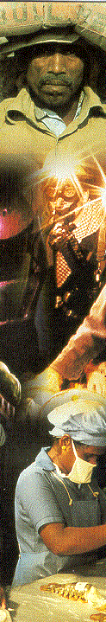

Slide 10
MESLEK HASTALIKLARI VE İŞ KAZALARI ORANLARININ YÜKSEK OLMASINA KATKIDA BULUNAN BAZI FAKTÖRLER

Slide 11
ÖNEMLİ FAKTÖRLER
Eğitim eksikliği,
Mevzuat ve uygulama ile ilgili hususlar,
İSG Kültürü eksikliği,
İSG’ye yaklaşımla ilgili sorunlar,
Maddi kaynak eksikliği,
Ehil eleman /uzman eksikliği,
Yetersiz araştırma,
Organizasyonel sorunlar,
Zararlı maddeler,
Sektörlerin kendine has tehlikeleri,
İdari, sosyal, demografik, kültürel, psikolojik kaynaklı sorumlar

Slide 12


Zararlı Maddeler
Zararlı maddeler yılda yaklaşık 438.000 çalışanı öldürmekte ve tüm cilt kanserlerinin %10’u zararlı maddelere işyerinde maruz kalmaya atfedilmektedir.

Slide 13

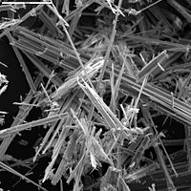
Asbest
Asbest tek başına yıllık ölümlerin 100.000 ’ ine neden olmaktadır ve grafik giderek yükselmektedir.
Küresel asbest üretimi 1970 lerden itibaren azalmasına rağmen, ABD, Kanada, İngiltere, Almanya ve diğer sanayi ülkelerinde artan sayıdaki işçi asbest maruziyeti (asbestozis hastalığı) nedeniyle ölmektedir.

Slide 14
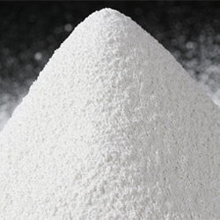
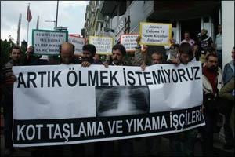
Silikat (Silis)
Silis hala dünyadaki on milyonlarca çalışanı etkilemektedir.
Latin Amerika’da madencilerin %37’ si değişen derecelerde silikozis hastasıdır ve 50 yaş üzeri madencilerde %50 den fazla görülmektedir.
Hindistan’da taş kalem çalışanlarının %50 den fazlası ve taş kesicilerinin %36 ‘sı silikozis hastasıdır.
Ülkemizde kot kumlama işçilerinde yapılan çalışmalarda işçilerin %53’ünde silikozis belirlenmiştir.

Slide 15
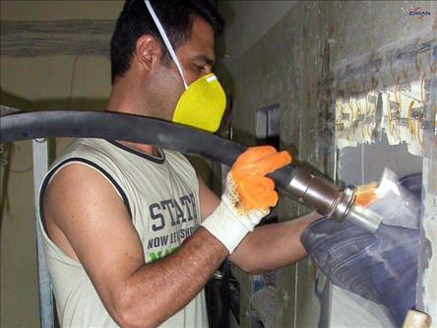
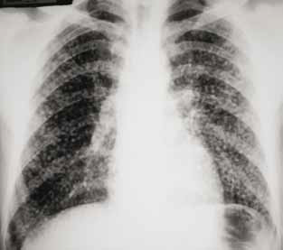
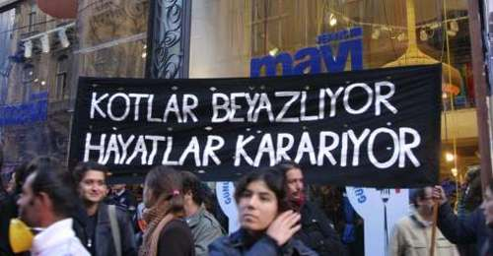
Silikozis

Slide 16
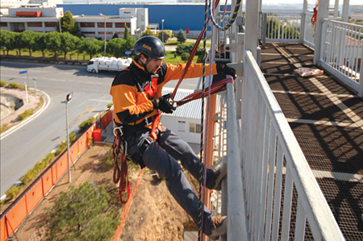
İnşaat Sektörü
Çalışma ve Sosyal Güvenlik Bakanlığı verilerine göre, ülkemizde bir yılda gerçekleşen tüm iş kazalarının %10’u, sürekli iş göremezliklerin % 25’i ve ölümlü iş kazalarının % 34’ü inşaat işlerinde yer almaktadır.

Slide 17
ILO İnşaat İşkolunda kazaların bu kadar fazla olmasını ;
- İnşaat işlerinin çok sayıda yüksek tehlikeli çalışma içermesine,
- En kısa sürede ve düşük maliyetle işin bitirilmek istenmesine,
Taşeronlara bölünmüş şantiyelerin yönetilmesindeki zorluklara,
- İnşaat işçisinin mevsimlik , geçici, deneyimsiz, örgütsüz olmasına,
Kayıt dışının yaygınlığına,
Denetimlerindeki bazı zorluklara,
- Kaçak göçmen işçilere bağlamaktadır.

Slide 18
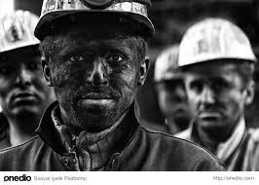
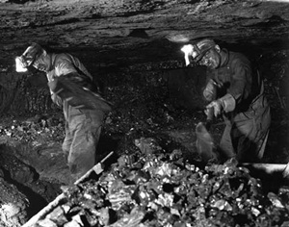
Yeraltı Kömür Madenciliği Sektörü
Ölümcül sektörler arasında Ülkemizde ve Dünyada İnşaat, Nakliye işleri, Metal Ürünleri Sanayi, Tarım-Ormancılık sektörleri grubunda maalesef daima ilk üç sırada yer alan bir faaliyet alanıdır. Ayrıca, Meslek hastalıkları bakımından da dikkat çekmektedir.

Slide 19
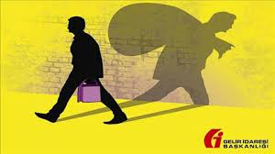
Kayıt dışılık
Pek çok ülkede çalışanların önemli çoğunluğu kayıt dışı çalışmaktadır ve bunlara ait işle ilgili ölüm, yaralanma ve hastalık kayıtları bulunmamaktadır
Diğer taraftan, ILO kadınların mesleki güvenlik ve sağlığının genellikle ihmal edildiğini ve ülkelerin sadece % 40’ında işle iligi yaralanmaların cinsiyete dayalı olarak rapor ve kayıt edlidiğini bildirmektedir.
.

Slide 20
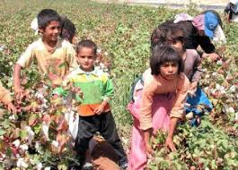
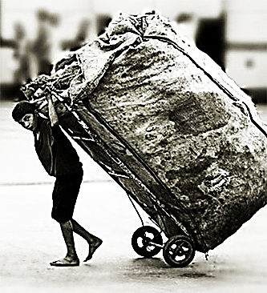
ÇOCUK İŞÇİLİĞİ
Çocuk işçiliği dünya gündeminde en üst sırada yer alması gereken ve ivedi çözüm bekleyen bir sorundur. Milyonlarca çocuk, fiziksel, zihinsel, eğitsel, sosyal, duygusal, ve kültürel gelişimlerine zarar veren ve ulusal yasalarla uluslararası standartlara uygun olmayan koşullarda çalışmaktadır.
Günümüzde çalışan çocukların sayısını kesin olarak söylemek mümkün olmasa da, ILO araştırmalarına göre dünyada 5-14 yaş grubunda 250 milyon çalışan çocuk bulunduğu, 12-17 yaş grubu 283 milyon çocuğun çalıştığı için okula devam edemediği tahmin edilmektedir.

Slide 21
Tehlikeli İşlerde çalışan 5-17 yaş arası çocukların bölgelere göre dağılımı (2008)
 | Çocuk sayısı | Tehlikeli İş | %
Dünya | 1 586 288 | 115 314 | 7.3
Asya ve Pasifik | 853 895 | 48 164 | 5.6
Latin Amerika ve Karayipler | 141 043 | 9 436 | 6.7
Sahra altı Afrika | 257 108 | 38 736 | 15.1
Diğer bölgeler | 334 242 | 18 978 | 5.7
KAYNAK: IPEC, Global child labour development: Measuring trends from 2004 to 2008 (Geneva, ILO, 2008).

Slide 22
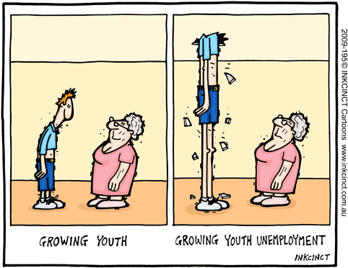
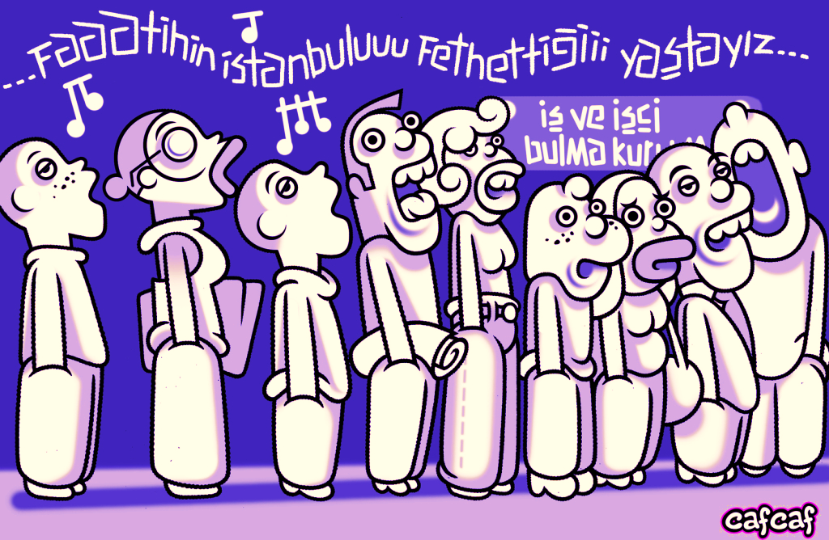
Genç İşsizliği
1,1 milyar gencin yaklaşık üçte biri ya iş arıyor ama bulamıyor ya iş aramaktan tamamen vazgeçmiş durumda ya da çalışıyor ama yoksul.
İşsiz gençler dünyadaki toplam işsiz nüfusun yüzde 44'ünü oluşturuyor.
Genç kadınların durumu çok daha zor. Çalışma yaşamına katılım oranları çok daha düşük. Örneğin Güney Asya'da genç erkeklerle kadınların arasında yüzde 35 fark var.
KAYNAK: "Gençliğin İstihdamında Küresel Eğilimler" Raporu (ILO – 2011)

Slide 23
AVRUPA BİRLİĞİ & abd
İLE İLGİLİ BAZI VERİLER

Slide 24
Avrupa’da İş Kazaları, Meslek Hastalıkları ve Ölümler
2000-2007 yıllarını kapsayan dönemde Finlandiya, Danimarka, İsveç, Norveç, Lüksemburg, İrlanda, Yunanistan ve Hollanda ölümcül iş kazaları bakımından Avrupa’nın en iyi durumundaki ülkeleri olarak yer alırken, Almanya, İtalya ve Türkiye en kötü tabloya sahip ülkeler olarak dikkati çekmektedir.
2007 yılında Almanya’da 682, İtalya’da 847 çalışan hayatını kaybederken, Türkiye’de aynı yıl ölümcül iş kazaları sonucunda 1044 çalışan hayatını kaybetmiştir.
Türkiye’de ölümlü iş kazası oranı İngiltere’den yaklaşık 5 kat daha fazladır.
Dünya Sağlık Örgütü WHO’nun verilerine göre Türkiye 2003-2007 döneminde yüz binde 7.8, 6.2, 7.5, 7.3 ve 14.2 ile meslek hastalıklarında son sırada yer almaktadır. Türkiye’de meslek hastalığı oranı İsveç’ten 32 kat daha azdır ?

Slide 25
Avrupa Birliğinde,
Toplam işyerlerinin % 90’ını 20’den az işçi çalıştıran KOBİ’ler oluşturur.
Ölümlü iş kazalarının % 90’ı da buralarda olmaktadır.
KAYNAK: Eurostat- 2008

Slide 26
Eurostat verilerine göre, AB’de her yıl 5.500 civarında insan iş kazaları sonucu hayatını kaybetmektedir.
Diğer taraftan, ILO tahminlerine göre, yukarıdakilere ilaveten yaklaşık 160.000 kişi meslek hastalıkları nedeniyle ölmektedir.

Slide 27
AB İş Gücü Araştırmasına göre, AB toplamında her yıl iş kazaları nedeniyle 83 milyon, meslek hastalıklarından dolayı ise 370 milyon iş günü kaybedilmektedir.
Bu kayıpların AB ekonomisine maliyeti 500 milyon Avro civarndadır.

Slide 28
DİĞER BAZI AVRUPA BİRLİĞİ İSTATİSTİKLERİ
İnşaat Sektörü : Her yıl yaklaşık 1300 işçi ölmektedir.Bu sayıda, diğer sektörlerin ortalamasının iki katından daha fazladır.
Öğretim Sektörü : Avrupa’nın öğretim sektöründe çalışanların, öğretmenlerden idari personele kadar % 15 oranındaki bir kısmı, fiziksel veya sözlü tacize maruz kalmaktadır.
Kas ve İskelet Sistemi Hastalıkları : Yaşamlarının herhangi bir anında insanların % 60-90’ı bel ve sırt rahatsızlıklarından etkilenmektedir. Herhangi bir zaman diliminde de, insanların % 15-42’si bu rahatsızlıklardan şikayet etmektedirler.

Slide 29
Tarım Sektörü :
Bu sektörde, Avrupa Birliğinin ilk 15 üye ülkesindeki ölümlü iş kazası oranı, her 100.000 işçide 12.6’dır.
Kazalardan dolayı 3 günden fazla işe gitmeme oranı ise, 100.000 işçide 6.000’dir. Tarım sektöründe çalışan ortalama nüfus oranı, ilk 15 üye devlette yalnızca % 4 iken, yeni üye devletlerde % 13.4’dür.

Slide 30
Gürültü : Avrupa’da çalışanların üçte biri ki bu oran 60 milyon insandan daha fazlasına karşılık gelmektedir, çalışma hayatlarının dörtte birinden daha fazlasında yüksek seviyede gürültüye maruz kalmaktadır.
Küçük ve Orta Büyüklükteki İşletmeler (KOBİ’ler) : Avrupa Birliğinde, 20 milyon küçük ve orta büyük büyüklükte işletme vardır ve yaklaşık 76 milyon kişiyi istihdam etmektedir. Bununla birlikte, tüm iş kazalarının % 82’si, ölümlü iş kazalarının da yaklaşık % 90’ı bu işletmelerde meydana gelmektedir.

Slide 31
Stres : Avrupa Birliğindeki her 4 çalışanın en az birisi, işle ilişkili stresten etkilenmektedir.
Genç İşçiler : Avrupa’da, 18-24 yaş grubundaki işçiler, daha deneyimli olan kıdemli işçilere göre en azından % 50 oranında daha fazla iş kazasına maruz kalmaktadırlar.

Slide 32
1999 – 2007 yıllarını kapsayan 9 yıllık dönemde, AB’de alınan önlemler ve planlı çalışmalar sonucu iş güvenliğinde ve iş kazası kaynaklı ölümleri önlemede ciddi ilerleme sağlanmıştır. Bu kapsamda, AB’nin önde gelen ülkelerinden oluşan AB15 (EU15) bölgesinde ölümlü iş kazalarında %35, ölümsüz iş kazalarında ise 900.000 azalma olmuştur.
İş kazlarındaki bu olumlu gelişmeye karşın meslek hastalıklarındaki artış belirgin şekilde devam etmiştir.

Slide 33
AB’de her üçbuçuk dakikada 1 kişi iş kazası veya meslek hastalığı sonucu ölmektedir.
2007 yılında 6.9 milyon kişi hafif veya ağır bir iş kazasına maruz kalmıştır.

Slide 34
AVRUPA KOMİSYONU İSG YAPILANMASI
-Avrupa Yaşam ve Çalışma Koşullarının Geliştirilmesi Vakfı
Yaşam ve Çalışma Koşullarının Geliştirilmesi Fonu (EU-FOUND) 1975 yılında kurulmuştur. Üçlü yapıda bir Avrupa Birliği Ajansı olan Vakfın amacı, Topluluğun sosyal politikası alanındaki yenilik ve gelişmelerin araştırılması, Topluluğun mevzuatla ilgili girişimleri için bilimsel temel sağlanmasıdır. İş sağlığı ve güvenliği ile ilgili Avrupa Birliği’ndeki durumu yansıtan önemli araştırmalardan olan Avrupa Çalışma Koşulları Araştırması (EWCS) Eurofound tarafından gerçekleştirilmiştir. Merkezi Dublin’dedir.
Avrupa İş Sağlığı ve Güvenliği Ajansı (EU-OSHA)
İş sağlığı ve Güvenliği alanında bilgi derlenmesi, dağıtımı, temel öneriler oluşturulması ve bunların sonucu olarak sağlıklı ve güvenli çalışma ortamları geliştirilmesi konularında faaliyet gösterir. Merkezi İspanya, Bilbao’dadır

Slide 35
-Komiteler
Ulusal uzmanların yer aldığı komiteler, İSG alanındaki AB mevzuatının geliştirilmesi, uygulanması ve izlenmesine katkı sağlamaktadırlar.
a)İş Sağlığı ve Güvenliği Danışma Komitesi(ACSH)
b)Mesleki Maruziyet Sınır Değerleri Bilimsel Komitesi (SCOEL) c)Kıdemli İş Müfettişleri Komitesi (SLIC)
- Avrupa İstatistik Bürosu (EUROSTAT)
Avrupa İstatistik Bürosu, Avrupa düzeyinde ülkeler ve bölgeler arasında karşılaştırılabilir istatistiki veriler oluşturmak amacıyla Lüksemburg’da kurulmuştur. İş kazası ve meslek hastalıkları istatistiklerini içeren Avrupa İşgücü Araştırması (European Labour Force Survey) bu kuruluş tarafından gerçekleştirilmiştir. Yayımladığı istatistikler, AB politika ve stratejilerinin izlenme ve değerlendirlimesinde kullanılan önemli başvuru kaynağıdır.

Slide 36
Avrupa Birliği’nde İSG Alanındaki Güncel Konular
Psikososyal riskler
-Stres, stres kaynakları ve stres yönetimi
- İş-Yaşam dengesinin korunması
- Yıldırma(mobbing), taciz ve şiddet
- Değişen çalışma modelleri ve artan iş yükünün etkileri
Nanoteklojinin muhtemel sağlık riskleri
Elektromanyetik alan ve optik radyasyon kaynakları ile ilgili çlş.
Kas- iskelet sistemi hastalıkları
Bilişsel ve organizasyonel ergonomi
Yaşlanan işgücü ve çalışma hayatı (artan kronik hastalıklar)
işyeri ortamındaki “faktörler arası etkileşim” ve “birleşik etki” değerlendirmesi
Sınırötesi çalışanların sorunları (mobile workers)

Slide 37
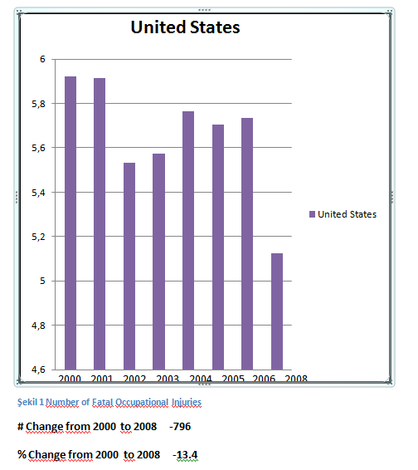
ABD, Ölümcül iş yaralanmaları ; 2000-2008 arası değişim
37

Slide 38
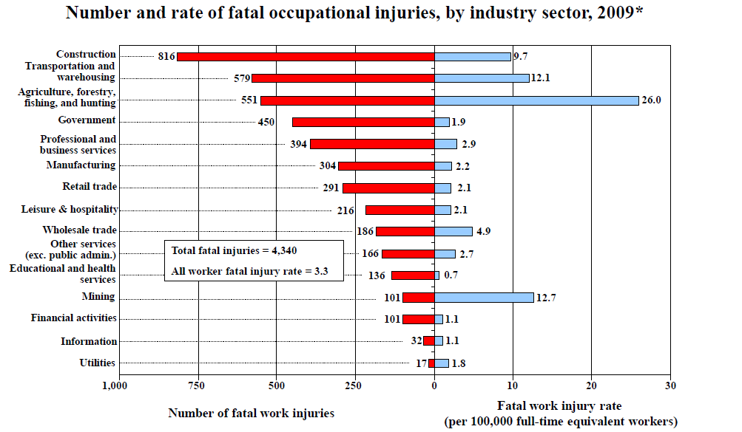
ABD ölümcül iş yaralanmalarının sektörlere göre dağılımı, 2009
38

Slide 39
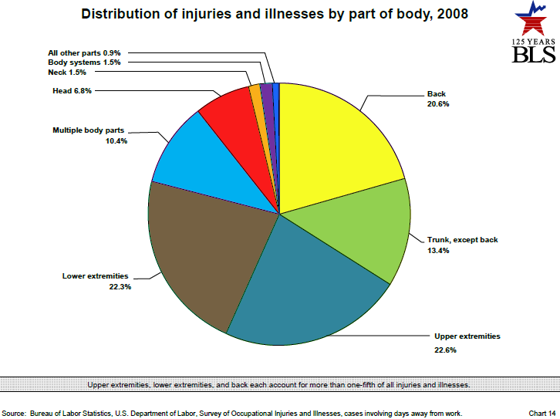
ABD; yaralanmaların vücut bölümlerine göre dağılımı ,2008

Slide 40
ILO ÜYESİ
ÇEŞİTLİ ÜLKELERLE İLGİLİ MUKAYESELİ İSTATİSTİKİ VERİLER

Slide 41
BAZI ÜLKELERİN İŞ KAZASI İSTATİSTİKLERİ
(ILO, LABORSTAT - 2008)
ÜLKE Topl Kz. Ölm. Maden İnş İmlt. Nkl./dep.
TÜRKİYE 72.965 866 66 297 178 137
ABD 1.082.387 5214 176 975 411 843
İNG(2006) 149.918 220 9 58 39 33
FRANSA 704.545 569 4 138 104 9
ALMAN. 1.063.915 765 10 127 106 122
İTALYA 499.990 780 6 189 167 119
JAPON. 119.291 1268 8 430 259 186

Slide 42
BAZI ÜLKELERİN İŞ KAZASI İSTATİSTİKLERİ
(ILO, LABORSTAT - 2008) (devamı)
ÜLKE Topl Kz. Ölm. Maden İnş İmlt. Nkl./dep.
İSPANYA 803.308 530 13 183 84 183
İSVEÇ 28.395 68 11 17 11 10
İSVİÇRE 90.301 42 - 13 - 5
HOLLANDA - 92 3 38 10 11
POLONYA 97.912 520 30 120 107 80
GÜNEY KORE - 1332 10 565 383 105
NORVEÇ 16.681 51 3 6 10 -

Slide 43
İstatistiksel değerlendirmelere göre, Türkiye’de bir işçinin iş kazası geçirme olasılığı %10’dur.
Bu ihtimal İspanya’da %4, Fransa’da %3.5, Almanya’da %2.5, İngiltere’de ise % 2’in altındadır.

Slide 44
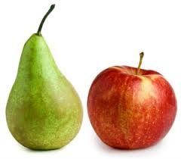
İş KazalarI İçİn Kıyaslama Ölçütlerİ
Her ülkede aynı sayıda işçi çalışmadığından ülkeleri yalnız kaydedilen iş kazası sayılarına bakarak karşılaştırmak çok anlamlı değildir. Çünkü önemli olan kaç kişinin kazaya uğradığı değil, kazaya uğrayan çalışan sayısının standart ve kıyaslanabilir kriterlerle tespit edilmesidir.
Bu nedenle, iş kazaları ile ilgili karşılaştırmalarda, 100.000 çalışan başına kaza sıklık, ağırlık oranı vb. gibi kıyaslama ölçütleri kullanılmaktadır.

Slide 45
(ILO-LABORSTAD; 2005)
(Beher 100.000 işçi için)
ölüm oranları ölümsüz kaza oranları
İngiltere 0.6 562
İsviçre 1.3 2377
İsveç 1.6 757 Avustralya 2 1180
Norveç 2.1 899
Finlandiya 2.4 2887
Fransa 2.7 3910
Almanya 2.8 2835
Kanada 3 1786
Macaristan 3.2 611

Slide 46
(devamı)
ABD 4 1.4 (200 bin saat)
İspanya 4.5 5999
Güney Kore 5 39
İtalya 5 2848
Avusturya 5 3847
Polonya 7 3867
Arjantin 14.3 8150
Rusya 12.4 300 (ağır yar.)
Türkiye 15.8 24
Hindistan 30 325 (maden)
Meksika 11 2931
Çin - -

Slide 47
ÖNEMLİ NOT: Birtakım yayın organları ve kuruluşlar zaman zaman ‘’Türkiye’nin iş kazaları oranı’’ bakımından Avrupa’da birinci, Dünya’da ise 3. olduğu şeklinde ifadeler kullanmaktadırlar.
Türkiye’nin iş güvenliği notunun çok iyi olmadığı herkesçe bilinen bir husustur. Ancak, Dünya’da en kötü durumdakiler arasında üçüncü sırada olduğu iddası gerçeği yansıtmamaktadır. Çünkü, ILO istatistiklerinin (LABORSTAT) incelenmesinden de görüleceği gibi Afrika ve bazı Latin Amerika ve Asya ülkeleri dahil çok sayıda ülke (60 civarında) ILO’ya bu konuda herhangibir istatistik göndermemekte, gönderenlerin önemli bir kısmı ise (Rusya, Çin, Hindistan, Pakistan, Endonezya vd.) ya sadece ülkenin belirli bir bölümü ile veya belirli sektörler ile ilgili eksik istatistikler göndermekte ya da ILO’nun talep ettiği standart istatistiki veri oluşturma kriterlerini kullanmamaktadır.
Diğer taraftan, ILO teknik ekiplerinin veya uluslararası işçi sendikaları konfederasyonlarının zaman zaman ortaya çıkarıp belgeledikleri üzere, bazı ülkeler gerçek istatistiki veriler yerine manipüle edilmiş, gerçeği yansıtmayan bilgileri vermektedirler.
Bu durumda, her ne kadar Avrupa ülkeleri ile kıyaslandığında olumsuz anlamda ilk sıralarda yer aldığı doğru olsa da, Türkiye’nin, Dünya’da 3. sırada olduğunu öne sürebilmek için yeterli ve güvenilir istatistiki kaynak bulmak bugün için mümkün görülmemektedir.

Slide 48
TÜRKİYE’DE DURUM

Slide 49
ÇALIŞMA VE SOSYAL GÜVENLİK BAKANLIĞI
DENETİM İŞ TEFTİŞ KURULU BAŞKANLIĞI
ANA HİZMET BİRİMİ İŞ SAĞLIĞI VE GÜVENLİĞİ GENEL MÜDÜRLÜĞÜ
EĞİTİM VE ARAŞTIRMA ÇALIŞMA VE SOSYAL GÜVENLİK EĞİTİM VE ARAŞTIRMA MERKEZİ (ÇASGEM)
İŞ TEFTİŞ GRUP BAŞKANLIKLARI Ankara,İstanbul, İzmir, Adana, Bursa, Malatya,Erzurum, Samsun,Zonguldak,Antalya
ÖLÇÜM, ANALİZ, İNCELEME, ARAŞTIRMA İŞ SAĞLIĞI VE GÜVENLİĞİ MERKEZİ (İSGÜM)
Bölge Laboratuar Şeflikleri İstanbul, İzmir, Adana, Kayseri,Kocaeli,Zonguldak

Slide 50
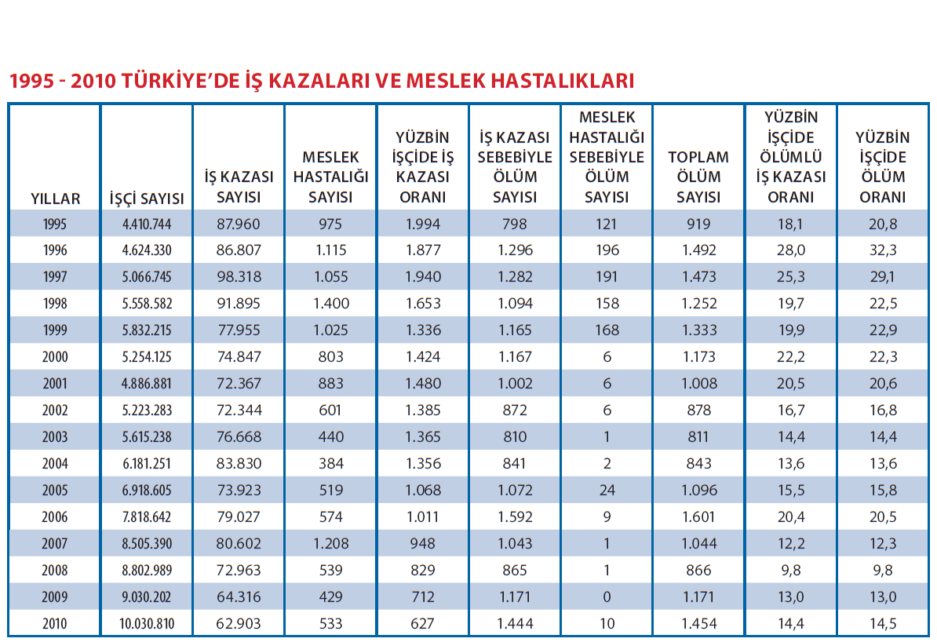

Slide 51
SGK ve TÜRKİYE İSTATİSTİK KURUMU VERİLERİ
Dönemi | İş Kazası ve Meslek Hastalığı Sonucu Toplam Ölüm Sayısı* | İş Kazasına Bağlı Ölümler* | Meslek Hastalığına Bağlı Ölümler*
2012 | 745 | 744 | 1
2011 | 1 710 | 1 700 | 10
2010 | 1 454 | 1 444 | 10
2009 | 1 171 | 1 171 | 0
2008 | 866 | 865 | 1
2007 | 1 044 | 1 043 | 1
2006 | 1 601 | 1 592 | 9
2005 | 1 096 | 1 072 | 24
2004 | 843 | 841 | 2
2003 | 811 | 810 | 1
2002 | 878 | 872 | 6
2001 |  | 1 008
2000 |  | 1 173
1999
1235 (gayriresmi)
/ ilk yarı 978 (gayriresm)

Slide 52
2012 VE 2013 İSTATİSTİKLERİ
A- 2012 İSTATİSTİKLERİ
(NOT: 2012 İstatistikleri resmi, kesin verileri, 2013 istatistikleri ise resmi olmayan verileri içermektedir.)
2012 yılında toplam 74.871 iş kazası oldu.
2011 yılında 69.277 iş kazası meydana gelmişti, dolayısı ile iş kazası sayısında bir yıl öncesine göre %8 oranında artış meydana geldi.
2012 yılında meydana gelen iş kazalarında 744 kişi hayatını kaybetti. Hayatını kaybedenlerin 735’i erkek, 9’u kadındır.

Slide 53
2012 yılında her 1.000.000 çalışma saatinde meydana gelen iş kazası sayısı (iş kazası sıklık hızı) 2.43’tür.
SGK istatistiklerine göre 2012 yılında meslek hastalıkları sonucu 1 kişi, 2011 yılında ise 10 kişi hayatını kaybetmiş ?
2013’de Meslek hastalığı sonucu hayatını kaybeden işçinin “Depolama ve destek faaliyeti işkolunda” çalışıyor olması da, diğer sektörler konusundaki kuşkuyu daha da artırır niteliktedir.

Slide 54
En çok ölümlü iş kazasının inşaat sektöründe meydana gelmesi geleneği maalesef 2012 yılında da sürdü.
İş kazaları sonucu hayatını kaybeden 744 kişiden 256’sı inşaat sektöründe çalışıyordu.
Yani 2012 yılında iş kazası sonucu meydana gelen her 3 ölümden birisi inşaat sektöründe meydana geldi

Slide 55
2012 yılında meydana gelen iş kazlarından 9.209’’u (%12,3) inşaat sektöründe meydana gelirken, 8.828′si (%11.79) kömür madenciliğinde meydana geldi. 7.045’i metal ürünleri imalatında meydana geldi.
2011 yılında meydana gelen iş kazalarından 9.217′si (%13.30) kömür madenciliğinde, 7.749′u (%11.85) inşaat sektöründe,7.268′i metal ürünleri imalatında meydana gelmiş idi.

Slide 56
2012 yılındaki iş kazalarının 9.450’si İstanbul’da, 9.303’ü Bursa’da, , 7.596’sı İzmir’de, 7.227’si Manisa’da,3.081’ Ankara’da, 2.628’i Denizli’de, 1.568’i Antalya’da, 1.068’i Adana’da, meydana gelmiştir.
2012 yılında Çorum, Hakkâri, Iğdır’da hiç iş kazası meydana gelmemiş,
2011yılında 205 iş kazasının meydana geldiği Çorum’da, 2012 yılında hiç iş kazasının meydana gelmemesi, bilim insanlarınca incelenmeye, sonuç çıkartılmaya değer bir çalışma olsa gerek.

Slide 57
2012 yılında iş kazası geçirenlerin 16.308’i 25-29 yaş aralığında, 16.038’i 30-34 yaş aralığında idi, dolayısı ile toplamın %44’ü 25-34 yaş aralığında bulunmaktaydı.

Slide 58
2012 yılında meydana gelen iş kazalarının 13.401’i “makinelerin sebep olduğu kazalar”, 11.088’i “düşen bir cismin çarpıp devirmesi”, 8.541’i “kişilerin yüksek bir yerden düşmesi”, 5.461’i “kişilerin hemzemin ortamda düşmesi” şeklinde gerçekleşti.
2012 yılında meydana gelen iş kazalarının 16.547’si el yaralanması ile sonuçlanırken, 12.440’ı parmak yaralanması ile sonuçlandı.

Slide 59
2012 yılında, mevcut şartlarda 20.000 civarında meslek hastalığı tespit edilmesi beklenirken 395 meslek hastalığı tespit edilebildi. Tespit edilen meslek hastalıklarının 246’sı (%62.2) silikozis’tir. 2012 yılında ülkemizde sadece 2 işitme kaybı yaşandığı ifade ediliyor. Kimyasalların neden olduğu toplam meslek hastalığı sayısı 78, bunun da 26’sı kurşun tozlarının neden olduğu hastalıklar olarak kaydedilmiş.
Meslek hastalıklarının 221’i Zonguldak’ta meydana gelirken, 61’i Ankara’da, 21’i İstanbul’da, 20’si İzmir’de, 11’i Kocaeli’nde meydana gelmiş, Eskişehir, Adana, Antalya’da hiç meslek hastalığı meydana gelmemiş, Denizli’de ise 1 meslek hastalığı meydana gelmiş ?

Slide 60
B) 2013 YILI İSTATİSTİKLERİ (gayriresmi)
Basın ve emek-meslek örgütleri ve işçilerden gelen bilgiler doğrultusunda 2013 yılında en az 1235 işçi yaşamını yitirdi. Ölen işçilerden 103'ü kadın 1132'ü erkek idi. Bunlardan 59’u çocuk, 22’si göçmendi.
Şehirlerde İstanbul başı çekerken, en çok ölüm inşaat sektöründe kaydedildi. Mayıs ayıyla birlikte mevsimlik işçilik artmaya başladığı için ölümler de bu aydan itibaren yükselmeye başladı.
Aylara göre dağılım şöyle: Ocak 81, Şubat 60, Mart 74, Nisan 74, Mayıs 114, Haziran 104, Temmuz 120, Ağustos 130, Eylül 124, Ekim 113, Kasım 129 ve Aralık 112.

Slide 61
Nedenlerine göre dağılım şöyle:
Trafik, Servis Kazası 433;
Ezilme, Göçük 222;
Düşme 189;
Patlama, Yanma 79;
Elektrik Çarpması 79;
Zehirlenme, Boğulma 60;
Nesne Düşmesi, Çarpması 33;
Kesilme, Kopma 11 ve
Diğer nedenler (kalp krizi, intihar, yıldırım düşmesi, saldırı vb.) 129

Slide 62
Şehirlere göre dağılım şöyle:
İstanbul 96,
İzmir 49 ,
Antalya 46,
Bursa 45,
Şanlıurfa 44,
Muğla 41,
Manisa 40,
Zonguldak 38,
Kocaeli 37,
Adana 36 ve
Samsun 31 işçi.

Slide 63
2014’ÜN İLK ALTI AYINA AİT İSTATİSTİKLER (gayriresmi)
2014’ün ilk yarısında meydana gelen iş kazalarında 978 çalışan yaşamını yitirdi. Bunların 40’ı kadın, 19’u çocuk, 18’i göçmen ve 150’si emeklilik çağında çalışıyordu.
Yaşamını yitirenlerin 325’i maden, 187’si inşaat, 122’si tarım ve 79’u taşımacılık işkolunda çalışıyordu.
Ölümlerin 324’ü Manisa, 82’si İstanbul, 34’ü Kocaeli, 31’i Ankara ve 31’i Bursa’da vuku buldu.
Yaşamını yitiren çalışanların 889’u işçi/kamu çalışanı/memur statüsünd ücretlilerden; 89’u çiftçilerden/küçük toprak sahiplerinden ve kendi hesabına çalışan esnaftan oluşmaktadır.

Slide 64
KAZA SONUÇLARI
TOPLAM KAZALARIN;
% 0.3’Ü AĞIR YARALANMA VEYA ÖLÜM
% 8.8 ‘İ GEÇİCİ İŞ GÖREMEZLİK
% 90,9’U YARALANMASIZ OLARAK MADDİ HASAR İLE SONUÇLANMAKTADIR.

Slide 65
Rakamlarla İş Kazalarının Hesaplanabilen Maliyetleri
Ulusal ölçekte;
Gayrisafi hasılanın %4’ ü
2011 GSMH = 1.231,8 Trilyon dolar
O halde ülkemiz için maliyeti = 49,272 Milyar dolar
Kişisel ölçekte;
Tedavi, bakım vb. giderler
Tazminatlar
Ortalama = 100-350 bin TL./Kişi

Slide 66
TÜRKİYE’NİN ONAYLADIĞI İSG İLE İLGİLİ
ÖNEMLİ ILO SÖZLEŞMELERİ
42) İşçinin Tazmini (Meslek Hastalıkları) Sözleşmesi
(45) Yeraltı İşleri (Kadınlar) Sözleşmesi
(81) İş Teftişi Sözleşmesi
(105) Zorla Çalıştırmanın Kaldırılması Sözleşmesi
(115) Radyasyondan Korunma Sözleşmesi
(119) Makine Koruyucuları Sözleşmesi
(127) Azami Ağırlık Sözleşmesi
(138) Asgari Yaş Sözleşmesi
(153) Karayolları Taşımacılığında Çalışma Saatleri ve Dinlenme Sürelerine İlişkin Sözleşme
(155) İş Sağlığı ve Güvenliği ile Çalışma Ortamına ilişkin Sözleşme
(161) İş sağığı Hizmetlerine İlişkin Sözleşme
(182) En Kötü Biçimlerdeki Çocuk İşçiliğinin Yasaklanması ve Ortadan Kaldırılmasına İlişkin Acil Eylem Sözleşmesi
(187) İş Sağlığı ve Güvenliğinin Geliştirilmesine ilişkin Çerçeve Sözl.

Slide 67
İŞ KAZALARI SONUCU OLUŞAN YARALANMALARIN VÜCUTTAKİ YERİ, 2011

Slide 68
Çalışma ve Sos. Güv. Bkn. 2009-2013 Eylem Planı
Bakanlıkça hazırlanıp uygulanan Ulusal İş Sağlığı ve Güvenliği Politika Belgesi’nde (2009-2013) yer alan hedefler şunlardı:
İş Sağlığı ve Güvenliği Kanunu’nun yürürlüğe girmesi ve ilgili mevzuat çalışmalarının tamamlanması
Yeni mevzuatın uygulanmasını sağlamak amacıyla ilgili tarafların ve kamuoyunun bilgilendirilmesi ve tanıtım faaliyetlerinin Konsey üyesi kurum ve kuruluşlar tarafından yürütülmesi
İş kazası oranının yüzde 20 azaltılması
Beklenen ancak tespit edilememiş meslek hastalığı vaka sayısının yüzde 500 artırılması
Sunulan İSG laboratuar hizmetlerinin ulaştığı çalışan sayısın yüzde 20 artırılması
Ulusal Konsey üyesi kurum ve kuruluşların yürüttükleri iş sağlığı ve güvenliği proje, eğitim ve tanıtım faaliyetlerinin yüzde 20 artırılması.

Slide 69
Türkiye İstatistik Kurumu (TÜİK) tarafından ilk kez yapılan, 2007 yılı Nisan, Mayıs ve Haziran dönemini kapsayan “İş Kazaları ve İşe Bağlı Sağlık Problemleri” konulu araştırmaya göre her 100 çalışandan 2.9’u son bir yılda iş kazası geçirmiştir.
Raporun en önemli iki noktası, iş kazalarının yüzde 56.6’sının on kişiden az işçi çalışan işyerlerinde meydana geldiği ve iş kazası geçirenlerin yüzde 40.4’ünün de geçirmiş olduğu kaza nedeniyle işinden uzaklaşmış olduğudur.
. Raporun çarpıcı noktalarından biri de, her 100 çalışandan 3.7’si çalıştığı işle bağlantılı olarak meslek hastalığına yakalandığı tesbitidir.

Slide 70
Türkiye’de iş kazaları bütün işkollarında yaygın olarak görülmektedir, ancak diğer işkollarıyla karşılaştırıldığında inşaat, metal ve maden işkollarında kaza sayısı, kaza sıklık oranı, kaza ağırlık oranı, ölüm ve yaralanma oranları çok yüksektir.
İş kazalarının işletme büyüklüğüne göre dağılımı incelendiğinde, 2010 yılında meydana gelen 62.903 iş kazasının 35.430’u 1-49 işçi çalıştıran işyerlerinde gerçekleştiği görülmektedir.
Başka bir ifadeyle, anılan yıl iş kazalarının yüzde 56’3’ü işyeri büyüklüğü 50’nin altında işçi çalıştıran işyerlerinde gerçekleşmiştir.

Slide 71
SGK verilerine göre,
İş kazasının en çok olduğu saatler işin ilk ve son saatleridir.
En fazla iş kazası Pazartesi ilk saatlerde ve Cumartesi son saatlerde olmaktadır.
Toplam iş kazalarının % 25’i 3-12 aydır çalışanlarda görülmüştür.

Slide 72
İş kazaları en çok, 10 dan az kişinin çalıştığı işyerlerinde olmaktadır.
Tüm işyerlerinin % 90’ını 50 den az işçi çalıştıranlar oluşturmaktadır ve tüm kazaların %70’i bunlarda vuku bulmaktadır.
500 ve üzeri işçi çalıştıran işyerlerindeki iş kazalarının, toplam iş kazalarına oranı ise sadece % 11,2 dir.

Slide 73
:
Ülkemizde Toplam Kazaların % 75’ i,
- Sıkıştırma,
- Ezme,
- Batma-kesme,
- Düşen cisimlerin çarpıp devirmesi,
- Makinelerin neden olduğu kazalar ve
- Kişilerin düşmesi şeklinde gerçekleşmektedir.
KAYNAK: SGK, 2011.

Slide 74
SGK verilerindeki meslek hastalığı vaka sayısı çok düşüktür. 2007 yılı istatistiklerine göre 1.208, 2008 yılında 539, 2009 yılında 429, 2010 yılında 533, 2012’de ise 395 meslek hastalığı vakası tespit edilmiştir.
Meslek hastalıkları vaka sayılarının düşük çıkmasının nedeni
meslek hastalığı olgularının saptanamamasıdır.
Oysa gelişmiş ülkelerde, örneğin Almanya’da her yıl 40.000, ABD’de 400.000 dolayında meslek hastalığı olgusunun rapor edildiği bilinmektedir. Bu paralelde bir hesaplama yapılacak olunursa, Türkiye’de 20.000 kadar meslek hastalığı vakası olabileceği varsayılabilir.
Ülkemizde halen İstanbul, Ankara ve Zonguldak’ta olmak üzere
üç Meslek Hastalıkları Hastanesi bulunmaktadır. Meslek hastalıkları olgusu sayısının yüzde 80’inden fazlası bu üç ilde görülmektedir. Oysa toplam işyerlerinin ve işçilerin ancak yüzde 40’ı bu 3 ilde bulunmaktadır. Adana, Kocaeli, Bursa, İzmir, Gaziantep gibi sanayileşmiş, işçilerin yoğun olarak çalıştıkları iller meslek hastalıkları hastanelerinden yoksundur.

Slide 75
İŞ KAZALARININ KAZA SEBEPLERİNE GÖRE DAĞILIMI
İŞ KAZALARININ KAZA SEBEPLERİNE GÖRE DAĞILIMI-2003
KOD NO |  |  | KAZALARIN SEBEPLERİ
100- TAŞIT KAZALARI |  |  |  | 2970
300- KİŞİLERİN DÜŞMESİ |  |  |  | 9119
400- MAKİNELERİN SEBEP OLDUĞU KAZALAR |  |  |  | 10295
500- PATLAMA SONUCU ÇIKAN KAZALAR |  |  |  | 921
600- NORMAL SINIRLAR DIŞINDAKİ ISILARA MARUZ KALMAK VEYA TEMAS ETMEK |  |  |  | 1800
700- DÜŞEN CİSİMLERİN ÇARPIP DEVİRMESİ |  |  |  | 12007
 | 701 |  | Kayan ve çöken (toprak, kaya, taş, kar) | 1946
 | 702 |  | Çökmeler (binalar, duvarlar, yapı iskeleleri, merdiven, eşya kümeleri vb.) | 109
 | 703 |  | Taşıma işlemi sırasında taşınan cisimlerin düşmesi sonucu oluşan kazalar | 5905
 | 704 |  | Başka yerde sınıflandırılmamış, düşen cisimlerin çarpması, devrilmesi | 4047
800- BİR VEYA BİRDEN FAZLA CİSMİN SIKIŞTIRMASI, EZMESİ,BATMASI, KESMESİ |  |  |  | 29007
 | 801 |  | Vücudun veya bir organın iki cisim arasında kalarak sıkışması, ezilmesi. | 6877
 | 802 |  | Bir cismin çarpması neticesinde çöken, devrilen bir cismin altında kalarak yaralanmak | 2901
 | 803 |  | Duran cisimlere çarpma (Daha önceki düşmeler sebebiyle çarpışmalar hariç) | 1852
 | 804 |  | Hareket eden cisimlere çarpma | 2912
 | 806 |  | Cismin sıkıştırması - | 2422
 | 807 |  | Sabit bir mekan ile hareket eden cisim arasında sıkışmak | 1077
 | 808 |  | Hareket eden cisimlerin arasında sıkışmak (Uçan veya düşen cisimler hariç) | 1639
 | 809 |  | Kesici ve batıcı bir aletin sebep olduğu kaza. | 8420
900- ELEKTRİK AKIMINDAN İLERİ GELEN KAZALAR |  |  |  | 430
1000- HERHANGİ BİR ŞEKİLDE VÜCUDUN ZORLANMASINDAN İLERİ GELEN İNCİNMELER |  |  |  | 2081
1100-VÜCUDUN DOĞAL BOŞLUKLARINA YABANCI BİR CİSİM KAÇMASI |  |  |  | 2480
1500-KAYNAK YAPARKEN MEYDANA GELEN KAZALAR |  |  |  | 380
1800-ZARARLI MADDELERLE VEYA RADYASYONLA TEMAS ETMEK VEYA MARUZ KALMAK |  |  |  | 360
TOPLAM |  |  |  | 76668

Slide 80
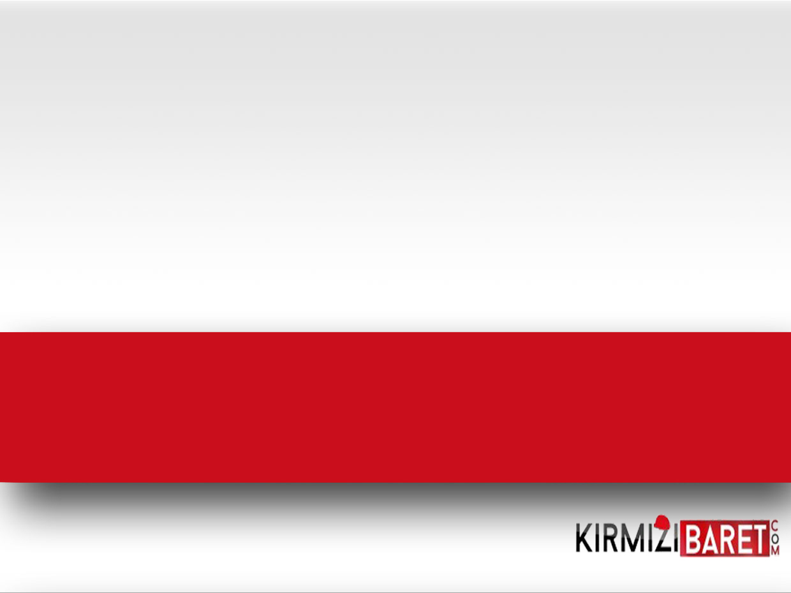
www.kirmizibaret.com
Kaynak:İnternet
Reklam & İletişim admin@kirmizibaret.com

